Slide 1

软件系统分析与设计课程设计课程总结
Created by
Deepcity

Slide 2

当前计算机教育发展
教育滞后
当前中国的计算机教育相对滞后，教育内容主要以PPT-做题模式为主，这种教育方式存在局限性。并且使用的教材一直延续20世纪70年代的教学方式，这样的计算机教学显然是不合时宜的。右图即是一本很经典的计算机操作系统教材。
Photos provided by Unsplash ref:以计算机科学为例——我仍未得知本科教学的内容到底有多么古老 - 知乎 (zhihu.com)

Slide 3
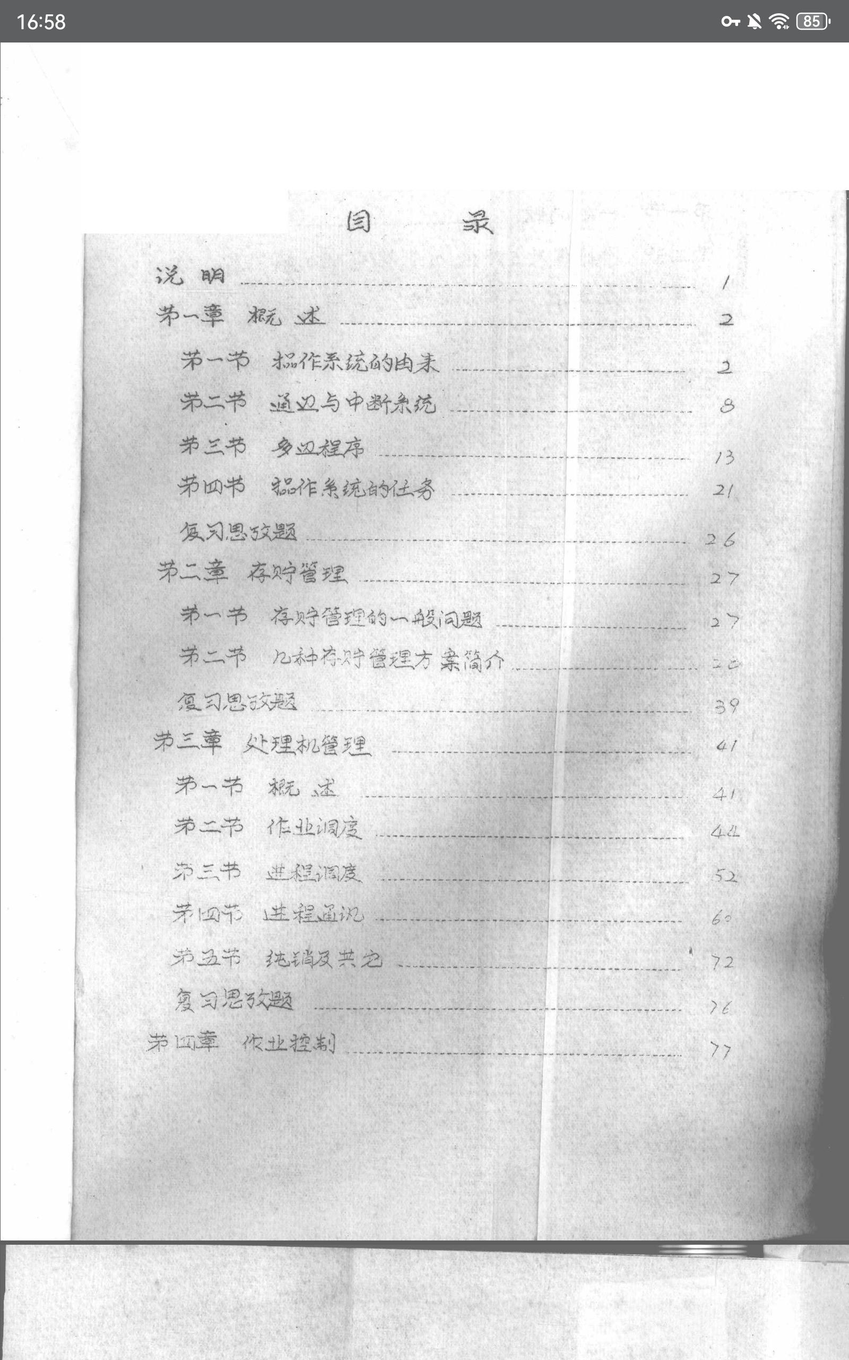
过旧知识与新时代的矛盾
为何要更新计算机教育？
计算机是一门基础性很强但又不断发展的学科，在几十年前，人们还没有显卡的概念，因此在本科教育阶段，对显卡这种几乎就是小型操作系统的阐述国内几乎空白，参照左边也同样是上面提到的教材的目录，可以发现几乎并没有什么变化。而值得注意的是当时这本教程可谓是及其领先的，当时的计算机本科生所使用的教材甚至引用了那个年代当时发表的文章，在今天看来，这是及其罕见的。

Slide 4
使用当代技术重构计算机教学的意义

Slide 5

著名的Linus和他的Linux
Linux与教育系统MINIX
MINIX是一个基于UNIX的操作系统，由计算机科学教授安德鲁·塔能鲍姆（Andrew S. Tanenbaum）于1987年开发。MINIX的设计初衷是作为一种教学工具，用于帮助学生学习操作系统的概念和原理。最初的Linux版本由Linus Torvalds在MINIX平台上编写，并使用了MINIX的一些设计思想，但随着开发的进行，Linux逐渐发展成为一个独立的操作系统。Linus在发布Linux内核时，将其源代码公开，并邀请全球开发者参与到Linux的开发和改进中来。这一决定使Linux迅速发展壮大，成为一个功能强大且广泛应用的开源操作系统。可见，现代技术加持下的教育具有催生最好软件的土壤。

Slide 6

使用合适计算机软件展现教学的优势
软件展现教学优势
通过使用合适的计算机软件，能够更直观地展现系统分析与设计的教学内容，提高学生的学习兴趣和实际操作能力。同时这样的方式也更加鼓励学生自己去尝试而并非是将知识点罗列出来使得具体的实现看作前代高深莫测的高人使用一些钢印般的理论指导凭空设计的系统，这样的教学真正的让学生理解算法的设计过程，也使得学生更乐于尝试实现一个自己的系统。
Photos provided by Unsplash

Slide 7
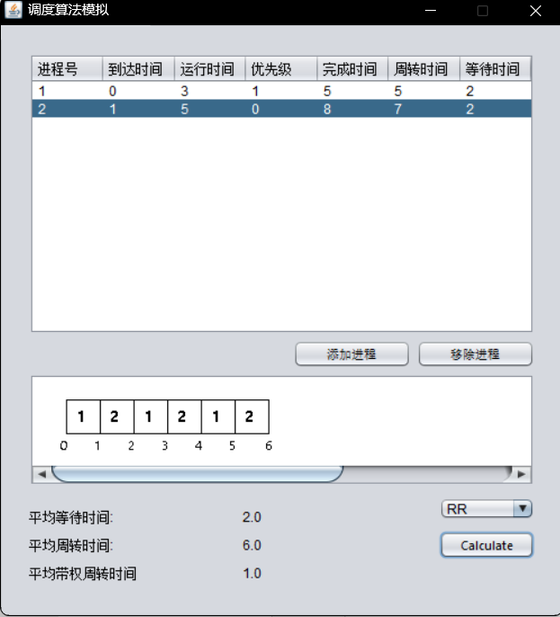
简要介绍生产者消费者、银行家、进程调度算法
模型简介
生产者消费者问题是经典的多线程同步问题，主要描述在共享缓冲区中，生产者（Producer）生产数据并放入缓冲区，消费者（Consumer）从缓冲区取出数据并消费的过程。
银行家算法（Banker's Algorithm）是一种用于避免死锁的资源分配和调度算法。由埃兹赫尔·戴克斯特拉（Edsger Dijkstra）提出，用于检测和避免系统进入不安全状态。
进程调度算法用于操作系统中管理进程的执行顺序，以提高系统效率和资源利用率。
Photos provided by Unsplash

Slide 8
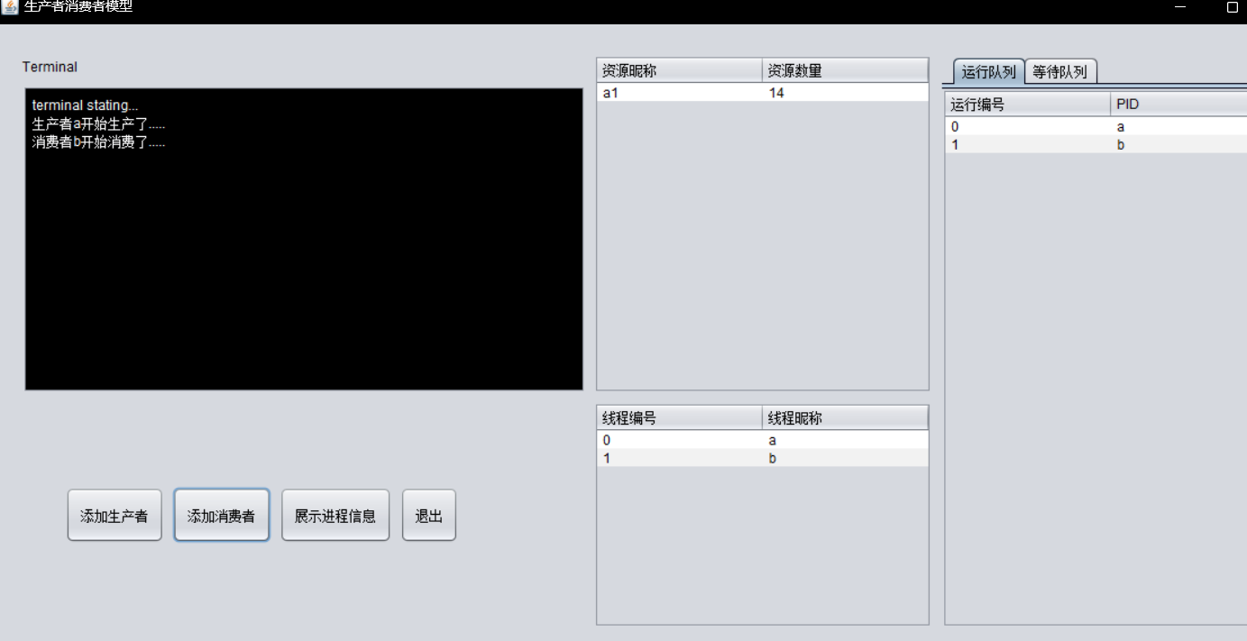
GUI实现计算机系统算法模型的优点
GUI优点
图形用户界面(GUI)能够更直观地展示计算机系统的算法模型，使学生能够更清晰地理解系统分析与设计课程中的算法操作流程。

Slide 9
实现的模型与常见模型实现的区别与改进
多线程优势
银行家算法优势
GUI调度显示优势
多线程实现生产者消费者模型可以提高系统的并发性能，提高系统资源的利用率，从而提高整个系统的效率。在这基础上，实现的资源管理实现了动态添加多种不同资源以及对整体资源池的维护，实现了一个完整的资源系统。
可更新请求的银行家算法可以更灵活地满足进程对资源的需求。同时采用表格输入的方式，实现了对可变进程数量，可变资源资源的处理。
通过GUI直观地显示程序的周转顺序和调度结果，能够帮助学生更直观地理解程序的执行流程和系统调度的过程。

Slide 10
近一星期的改进

Slide 11
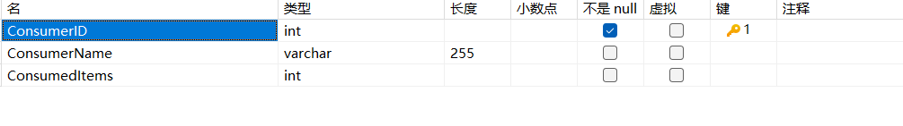
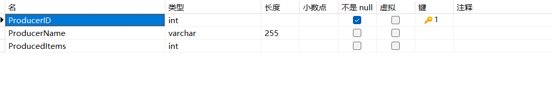
数据库
对生产者消费者模型参数的数据库管理
对数据库的连接更新了生产者消费者的架构更有利于后期对生产者消费者模型的升级，并且这样的设计也是对后续文件管理的基础。

Slide 12
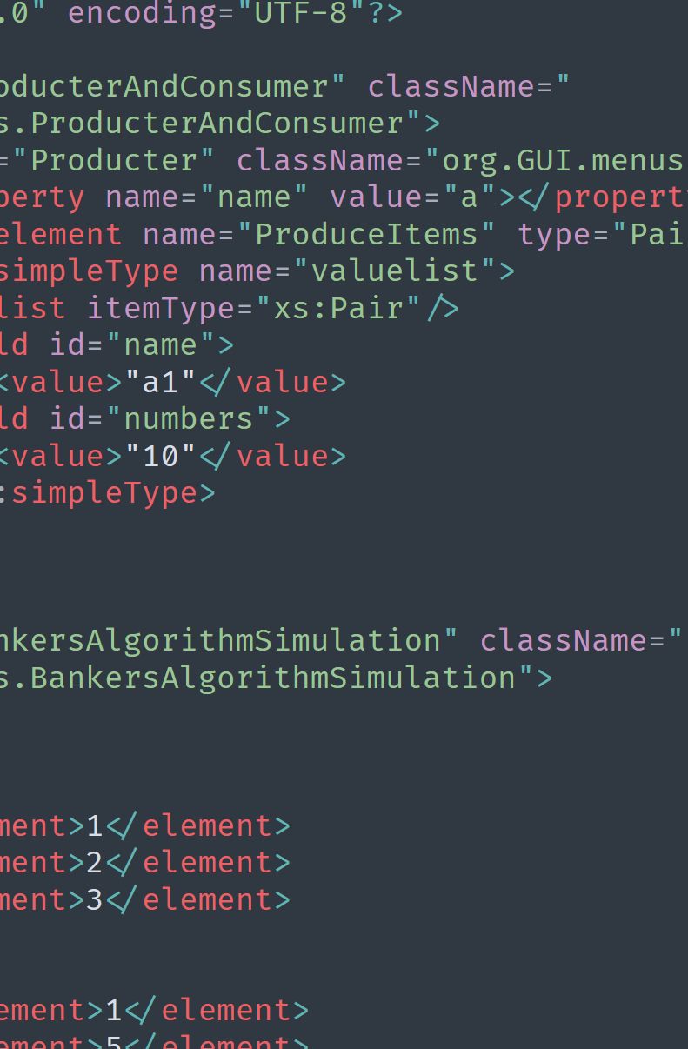
XML数据临时存储
对参数的按时间保存
在java中通过自建xml类调用模型数据接口保存相对赢得xml数据，实现对参数的重复易用，保存“正常，死锁等参数”。

Slide 13

线上服务
在我的个人blog三巷的个人blog - ThreeLanes' Blog，中提供了软件的问题反馈渠道与软件介绍。并且源代码开源于Github。

Slide 14

总结与展望
总结与展望
通过本课程的学习，学生们能够全面掌握软件系统分析与设计的核心知识和关键算法，为未来的软件研发和系统设计奠定坚实的基础。未来，我们将继续关注行业发展动态，不断优化程序内容，使之更贴切实际工作需求。
Photos provided by Unsplash

